Slide 1

MODELISATION D’UN SYSTEME PREDICTIF DE SCORING D’ENTREPRISES

Slide 2
Sommaire
Introduction
Les statistiques
Les données
Préparation
Cible
Exploration – Matrice de confusion
Modélisation
Conclusion

Slide 3
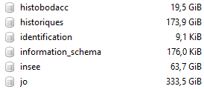
Introduction
But
Prédire à 12 mois les entreprises qui seront radiées
Intégrer le résultat au système actuel
Difficulté
Taille des bases de données
31 bases pour 923 Go
Des centaines de tables
11 000 000 SIREN

Slide 4
Les statistiques
Répartition actuelle des catégories juridiques
Catégories juridiques | Nb Siren | %
null | 8 871 | 0,08
0 | 4 856 | 0,04
1 Entrepreneur individuel | 4 537 267 | 41,54
2 Groupement de droit privé non doté de la personnalité morale | 103 827 | 0,95
3 Personne morale de droit étranger | 83 495 | 0,76
4 Personne morale de droit public soumise au droit commercial | 1 697 | 0,02
5 Société commerciale | 2 820 242 | 25,82
6 Autre personne morale immatriculée au RCS | 2 114 154 | 19,35
7 Personne morale et organisme soumis au droit administratif | 122 203 | 1,12
8 Organisme privé spécialisé | 21 750 | 0,20
9 Groupement de droit privé | 1 104 986 | 10,12
 | 10 923 348 | 100
Chiffres de mai 2018
Table jo.scores_surveilance
Notes:
Naf=ape_ent
ACTIVNAT - Nature de l'activité de l'établissement
MODET - Modalité de l'activité principale de l'établissement
EXPLET - Établissement exploitant tout ou partie des moyens de production
DAPET - Année de validité de l'activité principale de l'établissement
'ii_ACTIVNAT', 'ii_MODET', 'ii_DAPET', 'ii_CJ', 'ii_NBETAB', 'ii_CAPITAL', 'ii_EFF_ENT', 'ii_TCA', 'ii_TCAEXP'
'ii_ORIGINE', 'ii_EXPLET', 'ii_APE_ENT', 'ii_TEFF_ENT', 'ii_ADR_DEP’

Slide 5
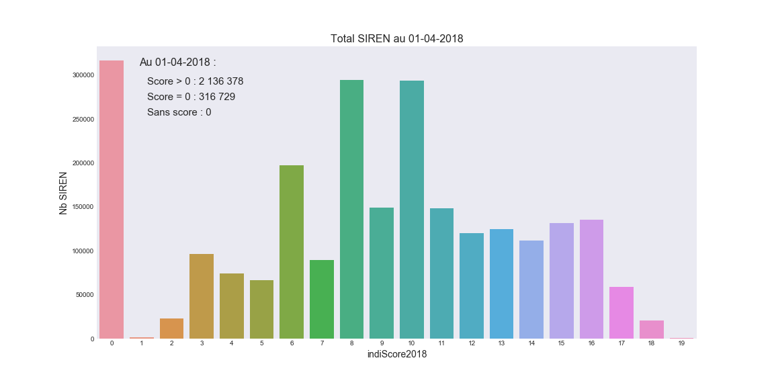
Répartition des scores

Slide 6
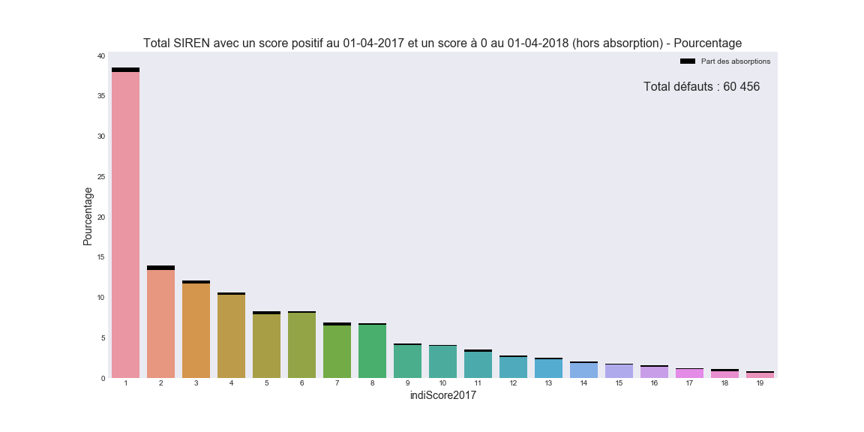
Pourcentage de réussite par note

Slide 7
Les données
Venant de la table insee.identite:
Nature de l’activité
Modalité de l’activité
Exploitation de tous les moyens de production
Année de validité de l’activité principale
Catégorie juridique
Nombre d’établissement
Capital
Effectif
Code NAF
Département
Notes:
Naf=ape_ent
ACTIVNAT - Nature de l'activité de l'établissement
MODET - Modalité de l'activité principale de l'établissement
EXPLET - Établissement exploitant tout ou partie des moyens de production
DAPET - Année de validité de l'activité principale de l'établissement
'ii_ACTIVNAT', 'ii_MODET', 'ii_DAPET', 'ii_CJ', 'ii_NBETAB', 'ii_CAPITAL', 'ii_EFF_ENT', 'ii_TCA', 'ii_TCAEXP'
'ii_ORIGINE', 'ii_EXPLET', 'ii_APE_ENT', 'ii_TEFF_ENT', 'ii_ADR_DEP’

Slide 8
Les données
Venant de jo.liens2:
Nombre de participation
Nombre d’actionnaires
Venant de jo.dirigeants:
Nombre de Personne Moral et Personne Physique
Venant de sdvl.bourse_in:
Cotation en bourse
Venant de jo.greffes_affaires_siren:
Nombre de contentieux en tant que défenseur ou demandeur
Notes:
'jl_PARTICIPATION', 'jl_ACTIONNARIAT’ (Nombre)
'jd_NBPM', 'jd_NBPP’
'jg_NBDE', 'jg_NBDF’
'bm_NBMARQUES'

Slide 9
Les données
Venant de bopi.marques:
Nombre de marques déposées
Venant de jo.bilans_postes:
Valeurs principales du bilan (avec historique sur 3 ans)
Venant de la table scores_surveillance:
'indiScore’ sur 5 années (Score actuel)
‘encours’ sur 5 années (Calculé avec le score)
‘procol’ sur 5 années (Target)
Notes:
'jb_BK', 'jb_BK1', 'jb_CK', 'jb_CK1', 'jb_DI', 'jb_DL', 'jb_DO', 'jb_DR', 'jb_EC', 'jb_EE', 'jb_FJ', 'jb_FK', 'jb_FR', 'jb_GF', 'jb_GP', 'jb_GU', 'jb_GV', 'jb_GW', 'jb_HD', 'jb_HH', 'jb_HN', 'jb_1_BK', 'jb_1_BK1', 'jb_1_CK', 'jb_1_CK1', 'jb_1_DI', 'jb_1_DL', 'jb_1_DO', 'jb_1_DR', 'jb_1_EC', 'jb_1_EE', 'jb_1_FJ', 'jb_1_FK', 'jb_1_FR', 'jb_1_GF', 'jb_1_GP', 'jb_1_GU', 'jb_1_GV', 'jb_1_GW', 'jb_1_HD', 'jb_1_HH', 'jb_1_HN', 'jb_2_BK', 'jb_2_BK1', 'jb_2_CK', 'jb_2_CK1', 'jb_2_DI', 'jb_2_DL', 'jb_2_DO', 'jb_2_DR', 'jb_2_EC', 'jb_2_EE', 'jb_2_FJ', 'jb_2_FK', 'jb_2_FR', 'jb_2_GF', 'jb_2_GP', 'jb_2_GU', 'jb_2_GV', 'jb_2_GW', 'jb_2_HD', 'jb_2_HH', 'jb_2_HN'

Slide 10
La cible
Le champ procol indiquant une procédure collective est le début d’une radiation de la société et déclenche un score à 0.
Le score d’il y a 12 mois est la prédiction:
Si score <= 6 alors on prédit une radiation (procol actuel non nul)
Si score >6 on prédit une entreprise active

Slide 11
Préparation des données
Modifications
Code NAF de niveau 1 (21 différents au lieu de 732)
Année de création changée en âge
Binarisation des features catégorielles
Jeu d’entrainement, jeu de test
Scaling des données numériques avec le jeu d’entrainement
Utilisation d’un GridSearch avec validation croisée
Evaluation de l’algorithme : AUC (Area Under the Curve)

Slide 12
Tous les SIREN – Répartition des risques de défaillances
10 983 794 SIREN
270 765 absorptions
8 423 243 sans indiScore il y a 12 mois
Reste 2 560 551 SIREN
2 435 184 actifs
2 135 708 bien noté 12 mois avant
299 476 mal noté (12% d’erreur)
125 367 en défaut
80 612 bien noté 12 mois avant (64% d’erreur)
44 755 mal noté

Slide 13
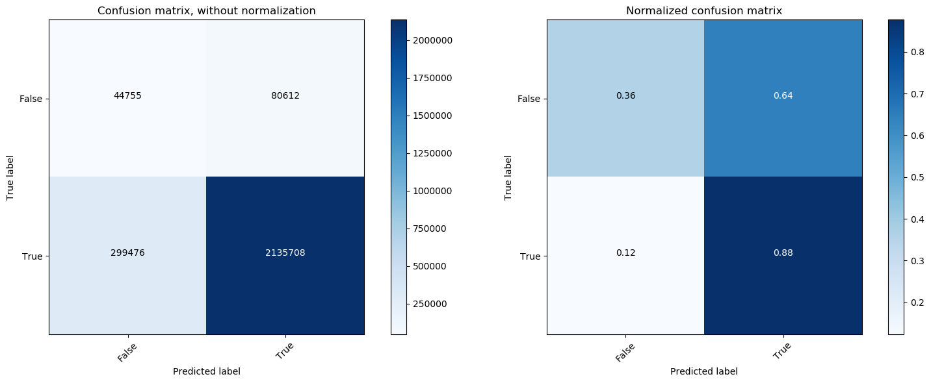
Tous les SIREN – Répartition des risques de défaillances

Slide 14
Sociétés commerciales (CJ=5)
2 453 107 SIREN
96 785 absorptions
1 212 476 sans indiScore il y a 12 mois
Reste 1 143 846 SIREN
1 075 560 actifs
837 555 bien noté 12 mois avant
238 005 mal noté (22% d’erreur)
68 286 en défaut
35 568 bien noté 12 mois avant (52% d’erreur)
32 718 mal noté
Notes:
1 Entrepreneur individuel
2 Groupement de droit privé non doté de la personnalité morale
3 Personne morale de droit étranger
4 Personne morale de droit public soumise au droit commercial
5 Société commerciale
6 Autre personne morale immatriculée au RCS
7 Personne morale et organisme soumis au droit administratif
8 Organisme privé spécialisé
9 Groupement de droit privé

Slide 15
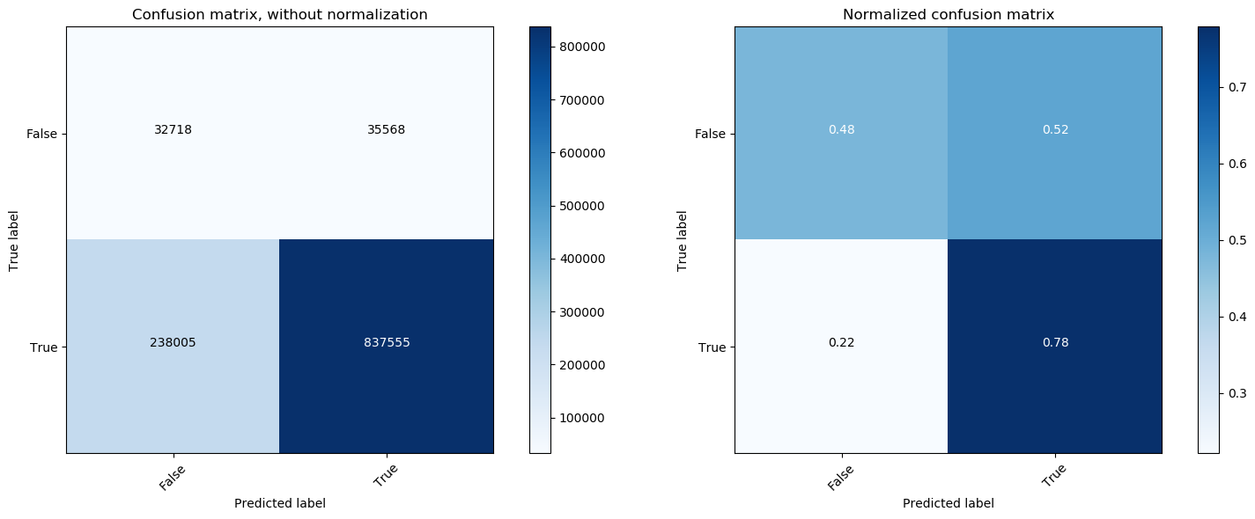
Sociétés commerciales Algorithme actuel
Notes:
TN | FP
FN | TP
Problème avec FP

Slide 16

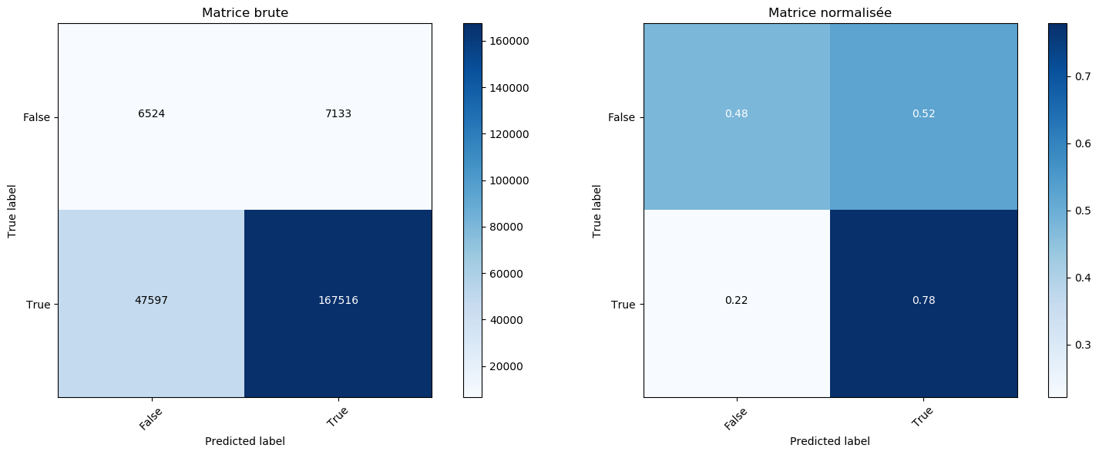
Sociétés commerciales Algorithme actuel (jeu de test)
Notes:
Chiffres avec le jeu de test pour pouvoir comparer avec les modèles qui suivent
TN | FP
FN | TP
Problème avec FP

Slide 17
Modélisation
Recherche d’un modèle en utilisant
Cas 1 : Toutes les variables à notre disposition
Logistic Regression
Extra Trees
Random Forest
Cas 2 : Sans les features ‘maison’ : score, encours, procol et leur historique
Random Forest pour comparer l’importance des variables

Slide 18

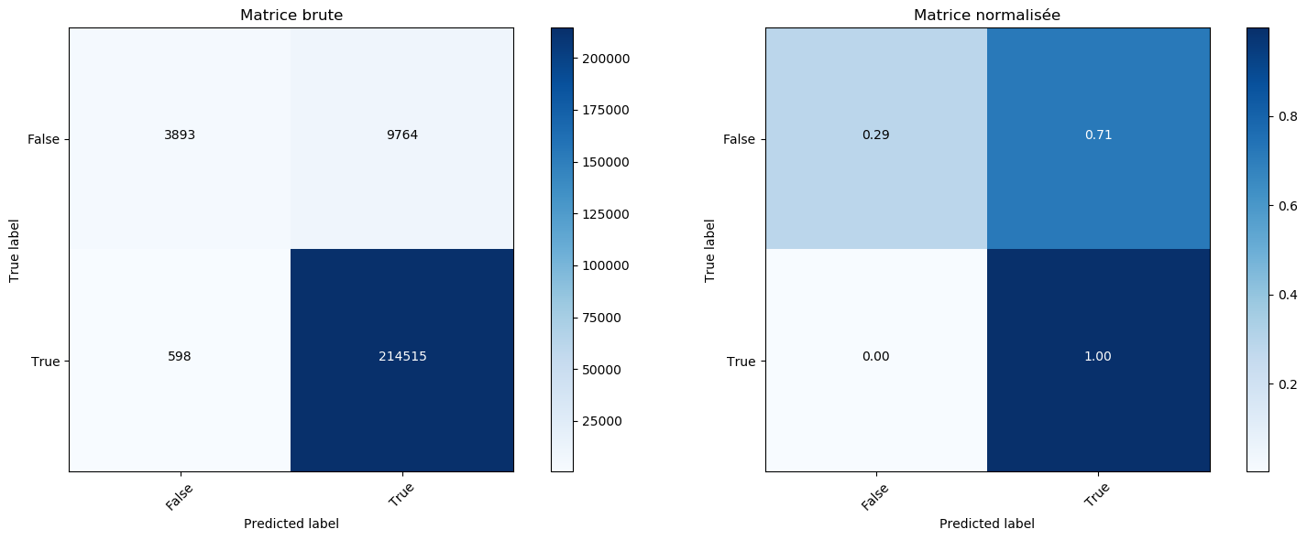
Logistic Regression

Slide 19

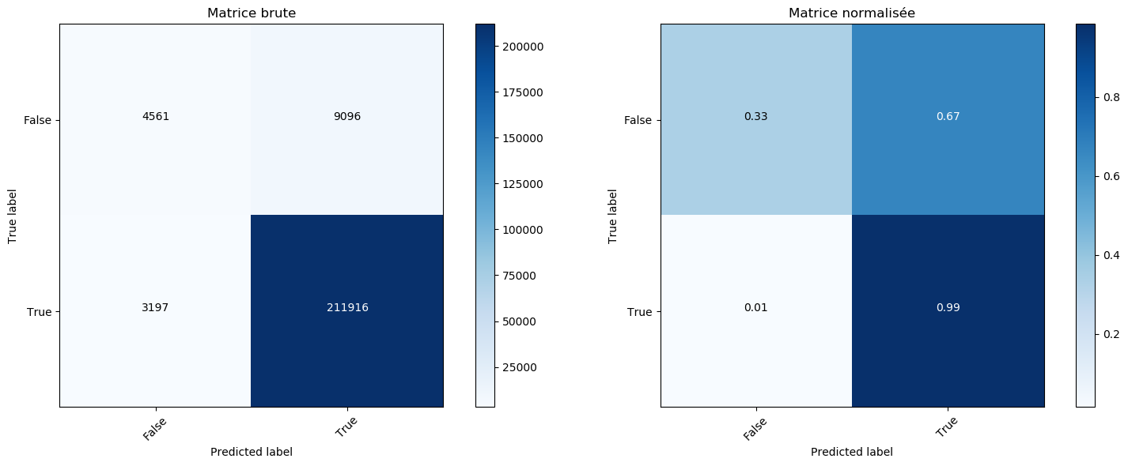
ExtraTrees

Slide 20


Random Forest
Notes:
Done in 3901s

Slide 21
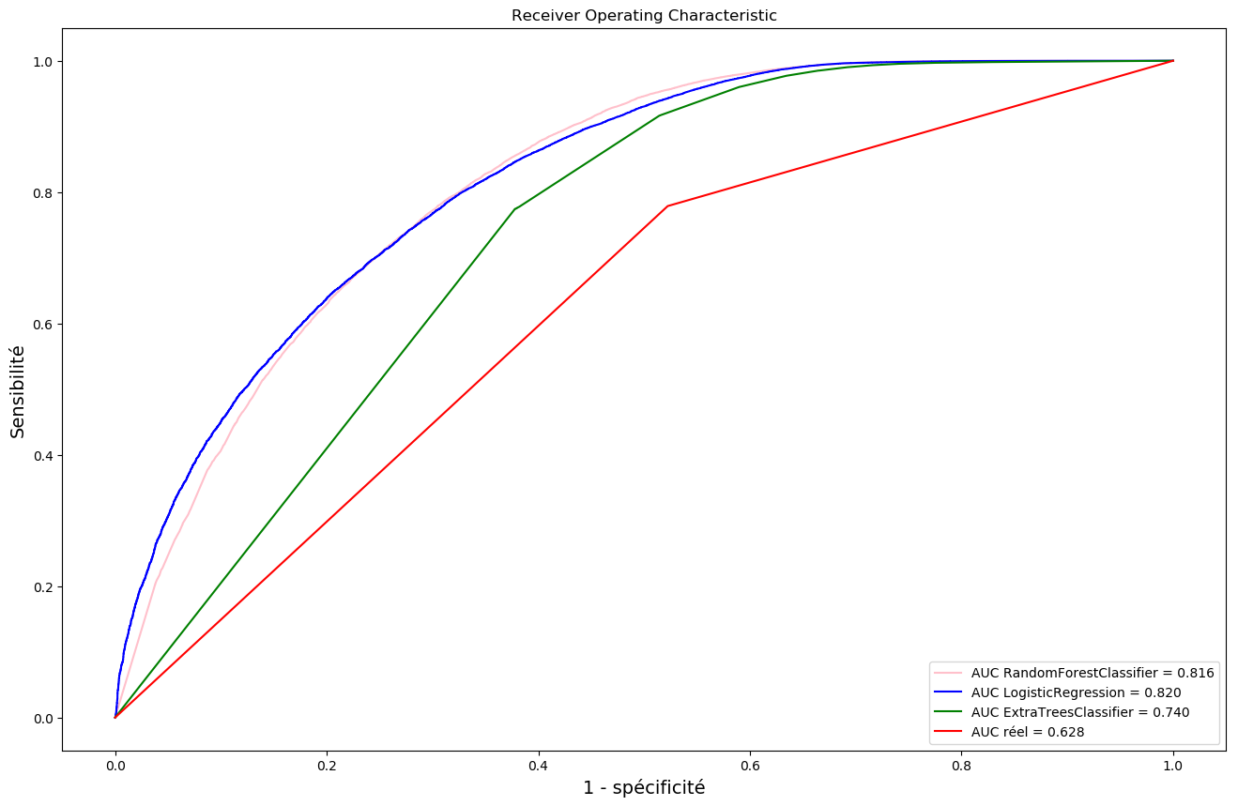
Comparaison des modèles
Correspond au seuil séparant les résultats vrais et faux

Slide 22
Comparaison des modèles
 | Temps de calcul (s) | Taille du modèle | Score (AUC)
RandomForestClassifier | 3900 | 1,2 Go | 0,816
LogisticRegression | 53000 | 4 Ko | 0,820
ExtraTreesClassifier | 660 | 267 Mo | 0,740

Slide 23
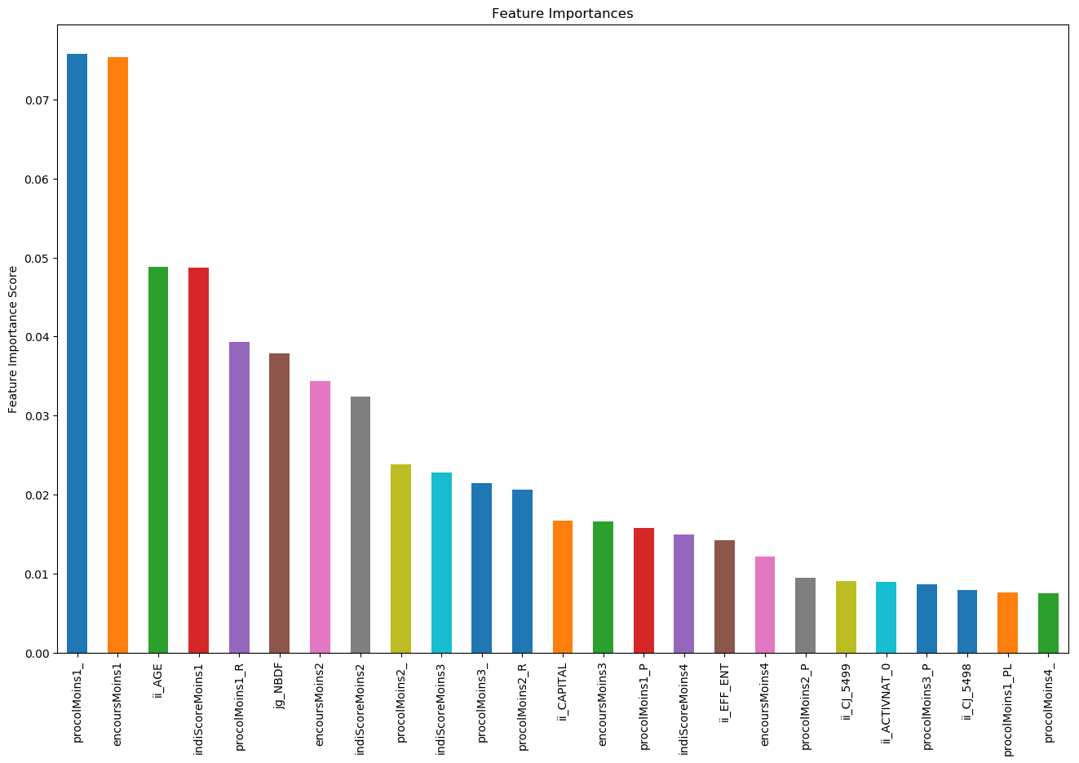
Importance des variables - Toutes
Notes:
NBDF : contentieux judiciaire défendeur
NBDE : demandeur

Slide 24

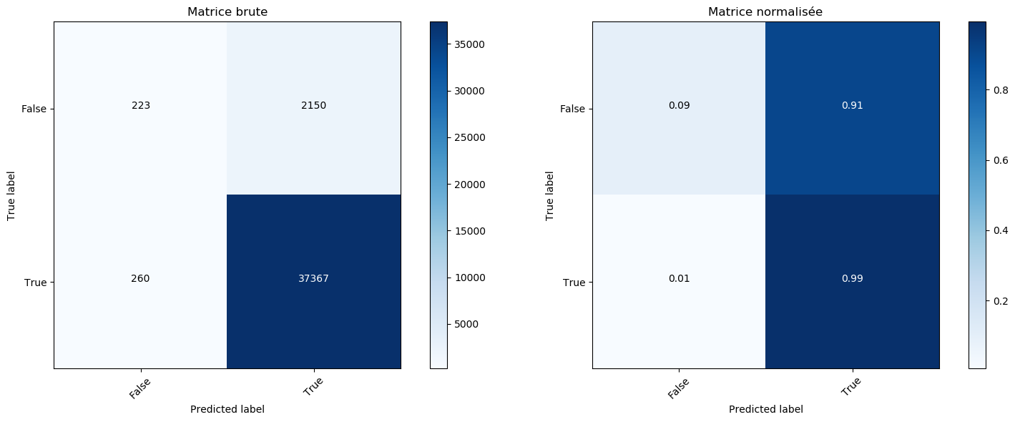
Random Forest – Cas 2 (Sans les features ‘maison’)
Notes:
Grosse difficulté avec les faux positifs

Slide 25
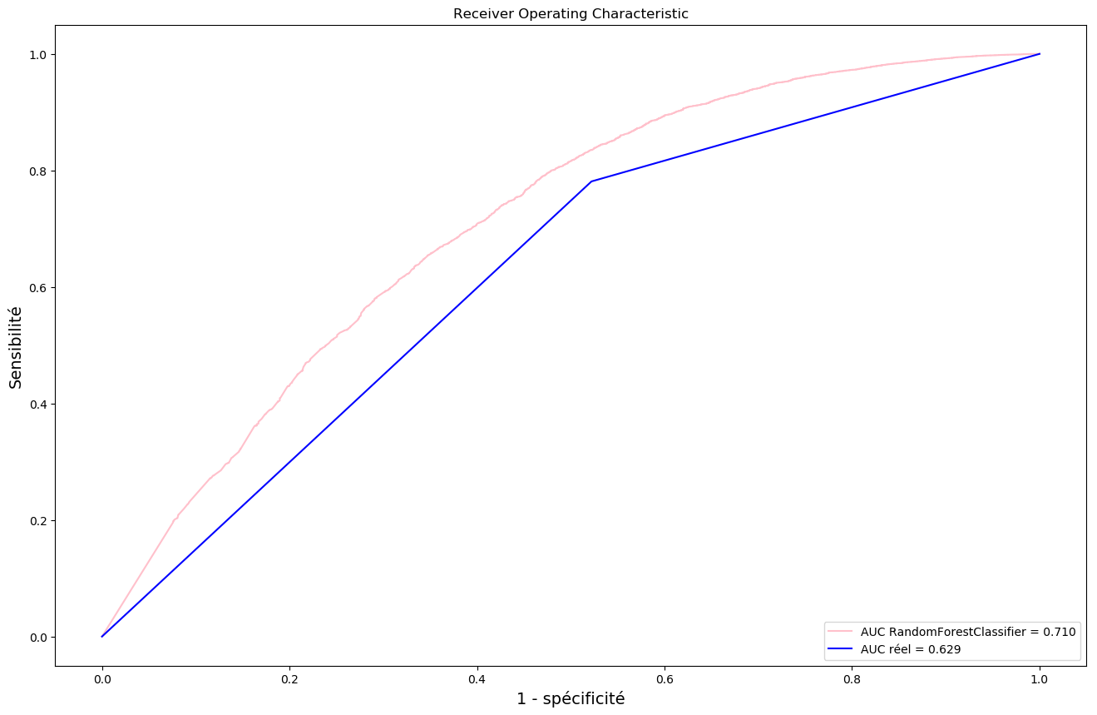
Comparaison des modèles (cas 2)
Notes:
Résultats biens moins bons

Slide 26
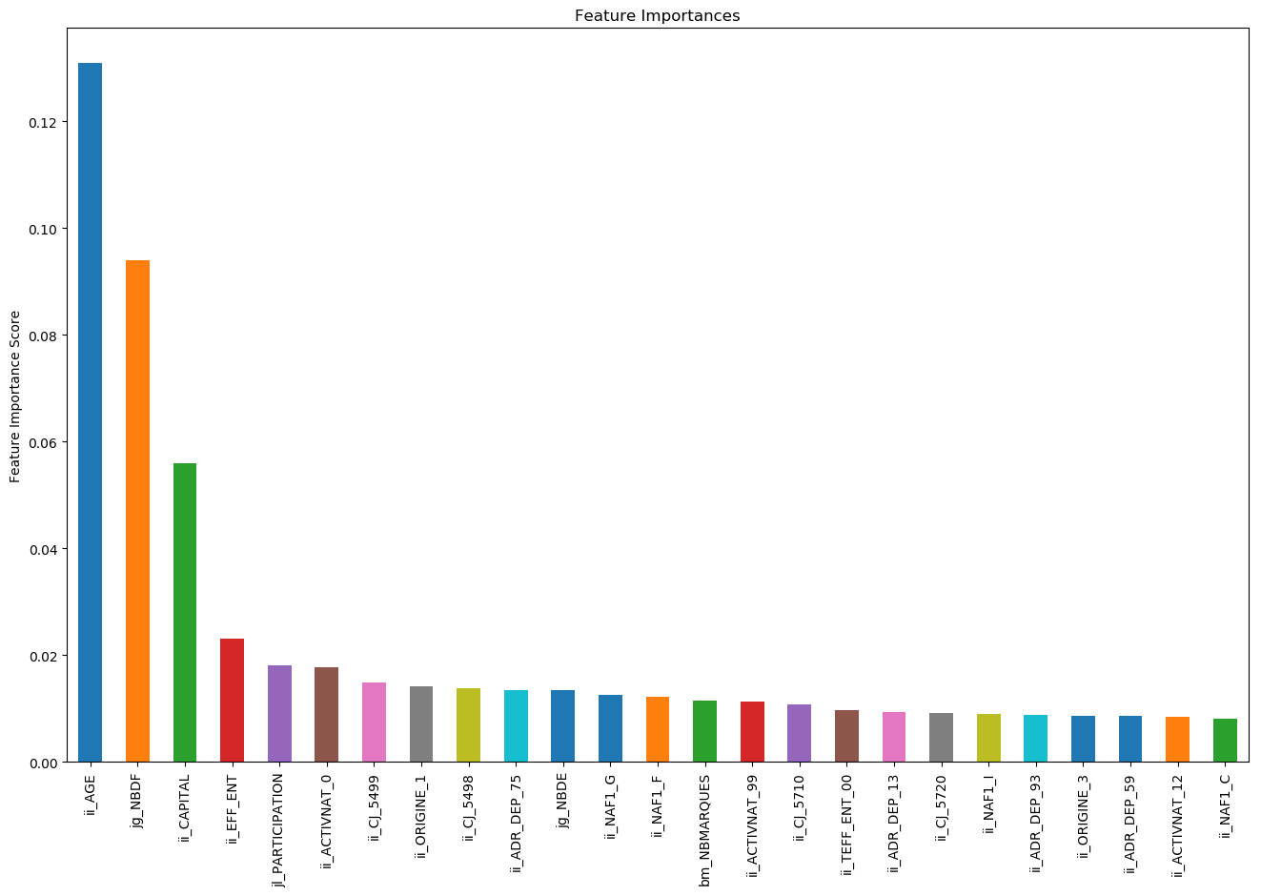
Importance des variables – Cas 2
Notes:
NBDF : contentieux judiciaire défendeur
NBDE : demandeur

Slide 27
Réduction dimensionnelle
Pour palier à un nombre de dimensions élevé (322, sans les données financières et avec un code NAF de niveau 1), on peut faire une réduction dimensionnelle
Les résultats avec une ACP ou avec TSVD sont équivalents:
12 dimensions permettent d’expliquer 90% de la variance

Slide 28
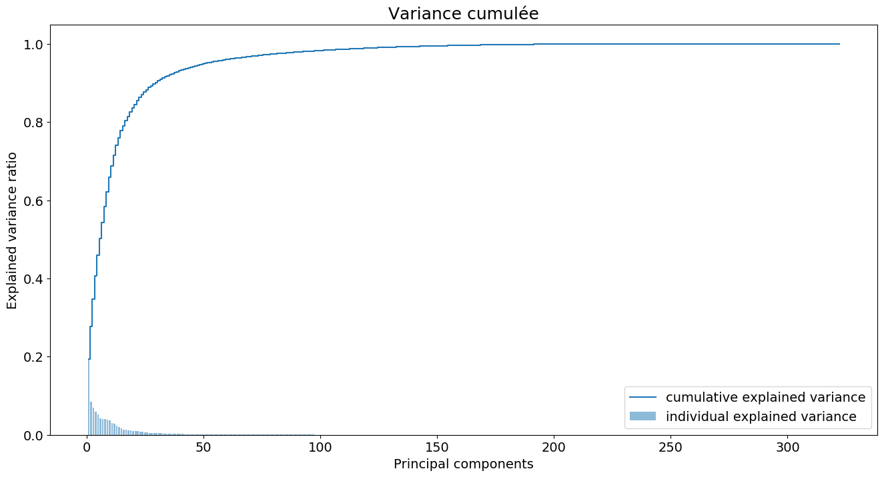
Variance cumulée des principales composantes

Slide 29
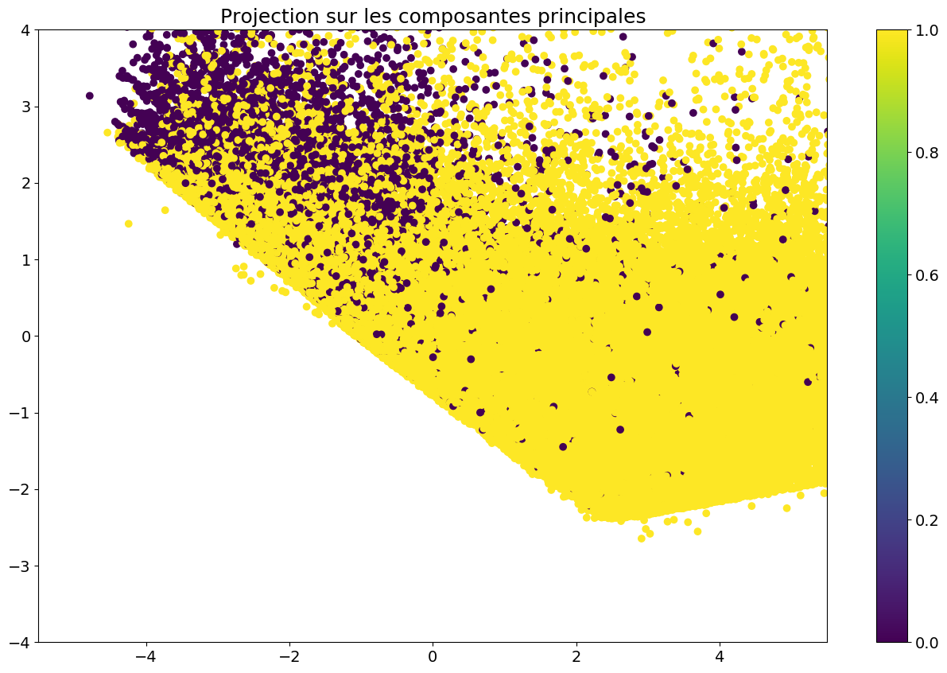
Projection sur les deux dimensions principales
Notes:
On ne voit pas 2 nuages mais il y a quand même une distinction qui semble se faire entre les points en haut à gauche et les autres

Slide 30
Modèle final
RandomForestClassifier :
n_estimator = 100:
max_depth = None
min_sample_split = 3
max_feature = log2
max_leaf_nodes = 2

Slide 31
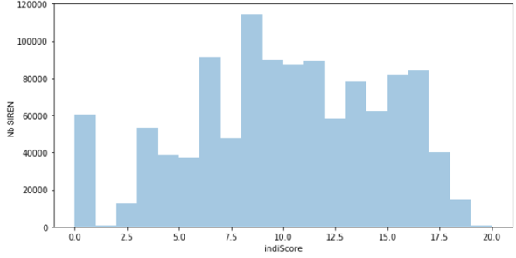
Ancien score - Répartition

Slide 32
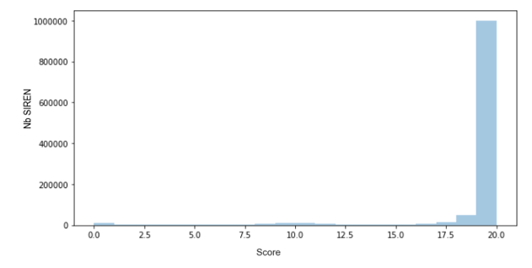
Nouveau score - Répartition

Slide 33
Conclusion
L’algorithme de calcul actuel semble être largement perfectible, surtout en ce qui concerne les faux négatifs (en bas à gauche des matrices de confusion).
En revanche pour améliorer le taux de faux positifs il va surement falloir:
Récupérer plus d’information
Jouer sur le paramétrage du modèle
Modifier le seuil de la classification binaire

Slide 34
Pistes d’améliorations
Plus de variables
Historique plus profond
Historique des contentieux et d’autres variables
Modification de la cible (score <= 7, 8…)
Passer en classification ternaire

Slide 35
Livrables
GitHub
Code
Notebooks
Modèles
Google Drive

Slide 36
Remerciements

Slide 37
!

